Slide 1


Основи інженерії програмного забезпечення
ДЕРЖАВНИЙ УНІВЕРСИТЕТ ТЕЛЕКОМУНІКАЦІЙ
Кафедра ІПЗ

Slide 2
Тема 2. Основи аналізу вимог
Лекція 3
Поняття вимог. Класифікація вимог
Задачі та методи комунікації з користувачами для визначення вимог

Slide 3
Аналіз вимог до ПЗ
збір вимог до програмного забезпечення
систематизація вимог
документування вимог
аналіз, виявлення суперечностей, неповноти вимог
вирішення конфліктів в процесі розробки програмного забезпечення

Slide 4
Типи діяльності при аналізі вимог
Збір вимог: спілкування з клієнтами і користувачами, щоб визначити, які їхні вимоги
Аналіз вимог: визначення, чи є зібрані вимоги неясними, неповними, неоднозначними, або суперечливими, і потім рішення цих проблем
Документування вимог: вимоги можуть бути задокументовані в різних формах, таких як простий опис, сценарії використання, історії користувача або специфікації процесів
Управління вимогами: ідентифікація, виявлення, документування, аналіз, відстеження, пріоритизація вимог, досягнення угоди за вимогами, управління змінами і повідомлення відповідних зацікавлених осіб

Slide 5
Поняття «вимога до ПЗ»

Slide 6
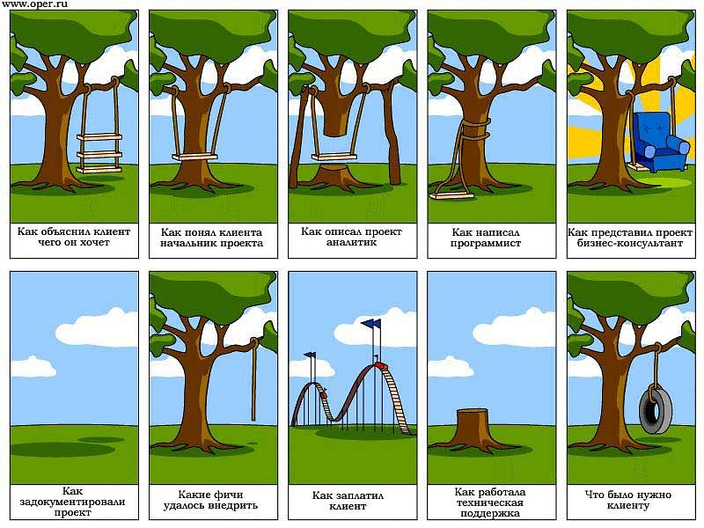

Slide 7
Поняття «вимога до ПЗ»
SWEBOK (Software Engineering Body of Knowledge)
Програмні вимоги (Software Requirements) - властивості програмного забезпечення, які повинні бути належним чином представлені в ньому для вирішення конкретних практичних завдань

Slide 8
Поняття «вимога до ПЗ»
RUP (Rational Unified Process)
Вимога - це умова чи можливість, якій повинна відповідати система

Slide 9
Поняття «вимога до ПЗ»
IEEE (I triple E, Institute of Electrical and Electronics Engineers, Інститут інженерів з електротехніки та електроніки) Standard Glossary of Software Engineering Terminology
умови або можливості, необхідні користувачеві для вирішення проблем або досягнення цілей
умови або можливості, якими повинна володіти система або системні компоненти, щоб виконати контракт або задовольнити стандартам, специфікаціям або іншим формальним документам
документоване представлення умов або можливостей для пунктів 1 і 2

Slide 10
Поняття «вимога до ПЗ»
Дорфман (Dorfman), Тейер (Thayer) (Леффінгуелл. Принципи роботи з вимогами ПО)
Якась властивість програмного забезпечення, необхідна користувачеві для вирішення проблеми при досягненні поставленої мети
Якась властивість програмного забезпечення, якою повинна володіти система або її компонент, щоб відповідати умовам контракту, стандарту, специфікації або інший формальної документації

Slide 11
Поняття «вимога до ПЗ»
Ian Sommerwille & Pete Sawyer
Вимоги - це специфікація того, що повинно бути отримано.
Вимоги описують поведінку системи або атрибути і властивості системи
Вимоги можуть бути і обмеженнями на процес розробки системи

Slide 12
Класифікація вимог
SWEBOK - не описує підходи до класифікації вимог, а описує можливості угруповання вимог відповідно до їх характеристик
Вимоги до продукту і процесу
Функціональні і нефункціональні вимоги
Незалежні властивості
Вимоги з кількісною оцінкою
Системні вимоги та програмні вимоги

Slide 13
Класифікація вимог
Функціональні вимоги Нефункціональні вимоги
Бізнес-вимоги
Документ про образ та кордони проекту
Бізнес-правила
Вимоги користувачів
Атрибути якості
Документ про варіанти використання
Системні вимоги
Зовнішній интерфейс
Функціональні вимоги
Обмеження
Специфікація вимог до ПЗ
К.ВІГЕРС

Slide 14
Класифікація вимог
Бізнес- цілі
Вимоги користувачів
Функціональні вимоги
Д. Леффінгуелл. Піраміда вимог

Slide 15
Особливості збору та аналізу бізнес-вимог Продукт під замовлення
Характеристики процесу:
замовник визначений з самого початку
замовнику відомі початкові передумови (стимули) для ініціації проекту і проблеми, які продукт повинен вирішити
Особливості збору та аналізу бізнес-вимог:
збір вимог починається з визначення вихідних передумов, цілей продукту та опису сценаріїв роботи користувачів з майбутнім продуктом
аналіз конкурентних продуктів, які можуть задовольняти схожі сценарії, робиться в кінці

Slide 16
Особливості збору та аналізу бізнес-вимог Продукт відкритого ринку
Характеристики процесу:
сектор ринку з самого початку може бути не визначений
мети продукту ґрунтуються на конкурентному аналізі
Особливості збору та аналізу бізнес-вимог:
відразу за визначенням вихідних передумов (стимулів) йде огляд конкурентів
далі йде визначення цільового сегмента ринку і потреб його замовників
в кінці визначаються цілі продукту і критерії його успіху

Slide 17
Приклади цілей продукту та критеріїв успіху
Фінансові:
Досягти обсягу продажів X одиниць або доходу, рівного $ Y, за Z місяців
Отримати Х% прибутку або доходу з інвестицій протягом Y місяців
Заощадити Х $ в рік, які зараз витрачаються на обслуговування системи
Зменшити витрати на підтримку на Х% за Z місяців
Отримати не більше X дзвінків в службу обслуговування по кожній одиниці товару і Y дзвінків по гарантії кожної одиниці товару протягом Z місяців після випуску товару
Нефінансові:
Досягти показника задоволення покупців, рівного, принаймні, X, протягом Y місяців з часу випуску товару
Збільшити продуктивність обробки транзакцій на Х% і знизити рівень помилок даних до величини не більше Y%
Розробити надійну платформу для сім'ї пов'язаних продуктів

Slide 18
Техніки виявлення вимог
Мозковий штурм
Нарада
Інтерв'ю
Анкетування
Спостереження
Кабінетні дослідження
Прототипування

Slide 19

Метод мозкового штурму
Чітке формулювання мети і / або завдань і обмежень
Забезпечення максимальної свободи учасникам
Ретельне формування складу учасників
Ієрархічне ведення обговорень
Величезна роль "ведучого" і демократичний стиль керівництва

Slide 20
Метод мозкового штурму Основні етапи
Розминка
Навіщо ми тут зібралися?
Генерування ідей
Будь-які ідеї важливі, навіть самі божевільні!
Обговорення
Наскільки ця ідея допоможе вирішити нашу задачу?
Підведення підсумків

Slide 21

Зворотній мозковий штурм
Використання:
при створенні нового поліпшеного зразка, нової послуги або розробці нової ідеї
Задачі:
виявлення в існуючих виробах, послугах, ідеях максимального числа недоліків
максимальне усунення цих недоліків у новому виробі або послузі
Мета:
складання найбільш повного списку недоліків розглянутого об'єкта або ідеї

Slide 22

Брейнрайтінг
Учасники групи висловлюють свої пропозиції не вголос, а в письмовій формі
Вони пишуть свої ідеї на листках паперу і потім обмінюються ними один з одним
Ідея сусіда стає стимулом для нової ідеї, яка вноситься в отриманий листок
Група обмінюються листками протягом 15 хвилин

Slide 23
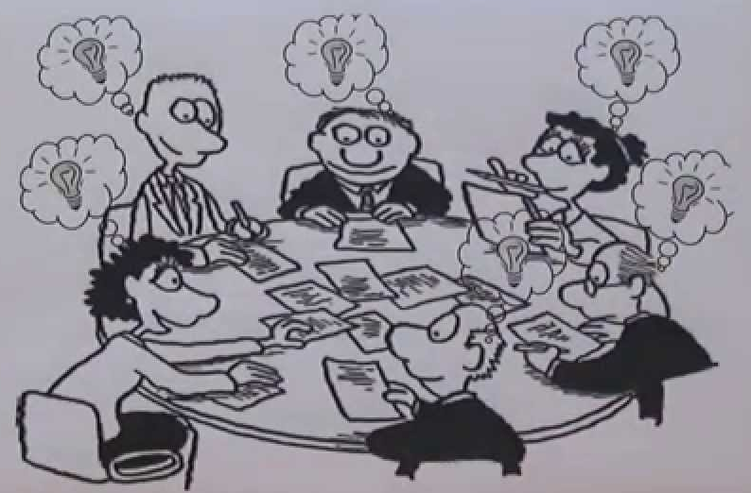
Мозковий штурм. Метод 635
18-108 ідей
3 ідеї
5 хвилин
6 людей
6 людей висловлюють письмово по 3 ідеї по заданому питанню за 5 хвилин
Листки з їх думками передаютьсяпо колу
За наступні 5 хвилин кожен учасник повинен ознайомитися з усіма пропозиціями свого сусіда і деталізувати їх (або додати 3 нових ідеї)
Через півгодини, як максимум, готово 18 (108) розроблених пропозицій
Наступні півгодини даються на їх обговорення, доповнення та вибір найкращих варіантів

Slide 24
Нарада
Мети:
необхідна інформація або порада, яку може надати група
необхідно, щоб команда взяла участь в ухваленні рішення або обговоренні проблеми
є потреба поділитися інформацією або поставити всіх до відома про конкретну ситуацію
виникла проблема, яка вимагає розгляду з різних точок зору
потрібно чітко пояснити обов'язки щодо вирішення проблеми або питання

Slide 25
Види нарад
Доповідь
Обмін думками
Мозковий штурм
Обговорення

Slide 26
Етапи наради
Підготовка
Потреба в нараді
Формулювання чіткого порядку денного і донесення його до учасників
Визначення «ключових фігур» наради
Забезпечення учасників наради достатньою інформацією
Аналіз можливих заперечень
Визначення цілей наради
Проведення
Кожен учасник наради повинен мати можливість висловитися
Підсумовування проміжних результатів наради
Рівноправність учасників наради
Регламент виступів і відповідність виступів порядку денному
Прийняття рішень по кожному пункту, в разі досягнення консенсусу
Підсумки
Визначення результатів наради (завдання, відповідальні за виконання, терміни виконання)
Документування результатів наради
Організація зустрічі з учасниками, думку яких не було враховано
Розсилка повідомлень, присвячених подальшим діям

Slide 27

Інтерв’ю
Формат:
Бесіда інтерв'юера з респондентом за заздалегідь складеним план-гайдом
Аудіо-запис бесіди з подальшим розшифруванням для детального аналізу або конспектування відповідей в заздалегідь заготовлених шаблонах інтерв'ю

Slide 28
Структура питань інтерв’ю
Контекстно-вільні - допомагають досягти розуміння реальної проблеми, не впливаючи на відповіді користувача.
Приклади:
Хто є користувачем системи?
Хто є клієнтом?
Чи відрізняються їх потреби?
Де ще можна знайти рішення даної проблеми?
Контекстно-залежні - зміщені в область дослідження рішень, дозволяють не тільки зрозуміти проблему, а й запропонувати відповідні рішення.

Slide 29

Фокус-група
Групове інтерв'ю в формі дискусії за заздалегідь складеним план-гайдом
Чисельність 6-12 чоловік
Учасники - типові представники цільової аудиторії
Тривалість розмови - 1-3 години
Дискусія записується на відео з подальшим розшифруванням для детального аналізу
В рамках одного дослідження проводиться 3-4 фокус-групи

Slide 30
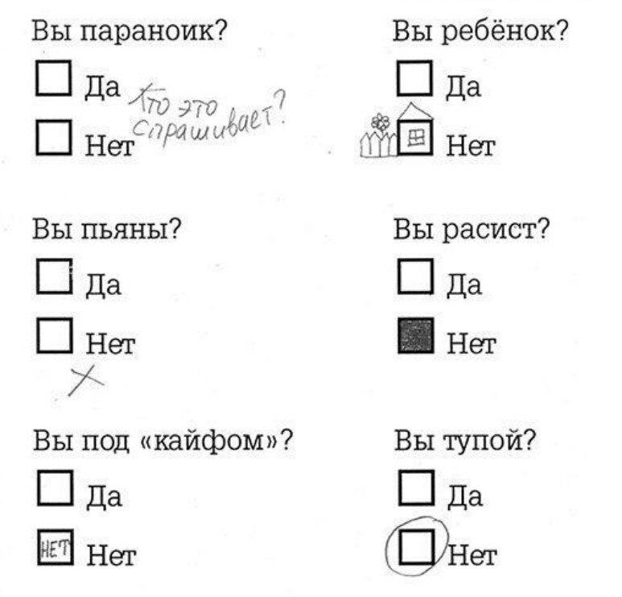
Анкетування
Самозаповнення анкети
Передумови:
віддаленість респондента і інтерв'юера
анонімність одержуваних даних
Формат:
анкета передається особисто в руки і після заповнення вилучається
використовуються технічні засоби зв'язку: поштові розсилки, розсилки по e-mail

Slide 31

Спостереження
Безпосереднє цілеспрямоване сприйняття і реєстрація явищ і процесів

Slide 32
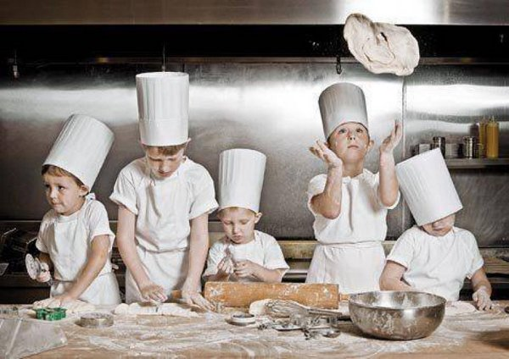
Включене спостереження
Спостерігач є безпосереднім учасником процесу (обігрування ролей користувачів)

Slide 33

Невключене спостереження
Спостерігач тільки реєструє процеси, факти і явища не будучи учасником

Slide 34
Кабінетні дослідження
Збір і аналіз вторинної інформації з різних джерел:
Інтернет-джерела
друковані ЗМІ
бази даних
законодавчі акти
урядові публікації і матеріали
звіти дослідницьких агентств про результати досліджень,
дані про поведінку споживачів
дані статистичних органів

Slide 35
Прототипування
Прототипування - швидка «чорнова» реалізація базової функціональності для аналізу роботи системи в цілому
Наступні етапи:
перегляду архітектури системи
розробки
реалізації
тестування кінцевого продукту
Основні цілі, що вимагають застосування прототипів:
прояснити неясні вимоги до системи
вибрати одне з різних концептуальних рішень
проаналізувати здійсненність

Slide 36
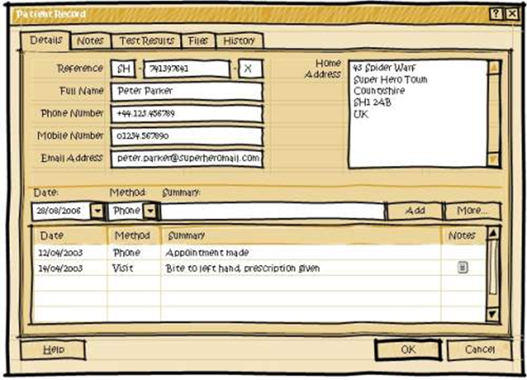
Мети прототипування
Виявлення неясних вимог:
Замовнику буває важко сформулювати вимоги до того, що він очікує від системи
Прототип інтерфейсу користувача (User Interface, UI), оперативно створений за результатами інтерв'ю, дає йому можливість побачити схематичну реалізацію того, як виконавець побачив відповідну частину системи
Корисний будь-який результат прототипування

Slide 37
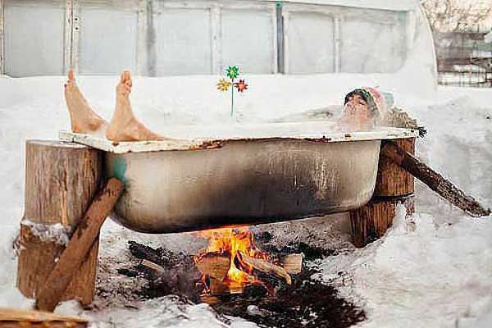
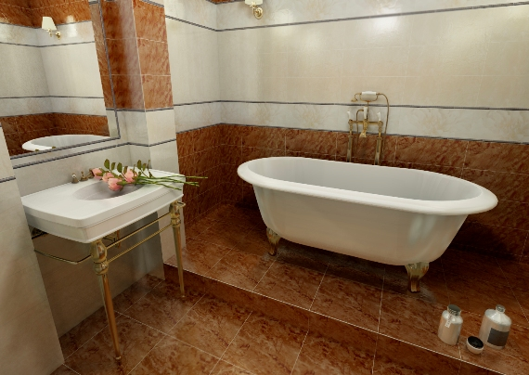
Мети прототипування
Визначення варіанту рішення:
Будь-яку технічну задачу можна вирішити різними способами
Різні рішення можуть бути виражені в різних формулюваннях вимог
Різні рішення можуть бути виражені в різних реалізаціях UI

Slide 38
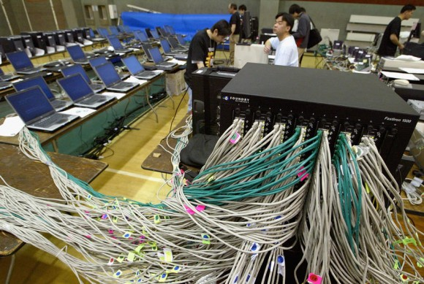
Мети прототипування
Аналіз здійсненності :
Комбінація функціональних, нефункціональних вимог і обмежень може бути такою, що виникає ризик неможливості їх реалізації
Основні ризики - несумісність вимог до швидкодії системи при відомих обмеженнях середовища її реалізації
Рішення - створення прототипів (не обов'язково, пов'язані з UI), що реалізують відповідну частину системи, що імітують потоки даних, що надходять на її вхід і їх обробку

